Slide 1
进程

Slide 2
进程概述

Slide 3
使用ps命令监控系统进程
ps命令（Process Status）用于显示当前进程的状态。ps命令有两种不同风格的语法规则：
BSD形式，BSD形式的语法的选项前没有破折号，如：ps aux
UNIX/LINUX形式，Linux形式的语法的选项前有破折号，如：ps -ef
在Linux系统上混合这两种语法是可以的。比如 "ps ax -f"。这里主要讨论UNIX形式语法。注意："ps aux"不等同于"ps -aux"。比如"-u"用于显示用户的进程，但是"u"意味着显示具体信息。

Slide 4
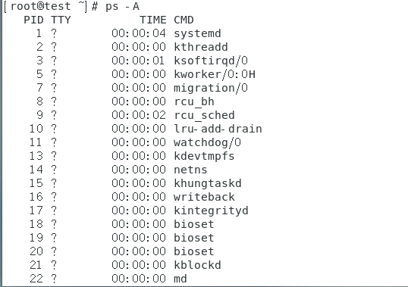
例：查看系统中的每个进程。
[root@test ~]# ps -A

